Slide 1
TEKNOLOGI KOMUNIKASI
Dr. M. HARIS SATRIA, M. Pd.
https://www.binadarma.ac.id/ IG : ubd_palembang

Slide 2
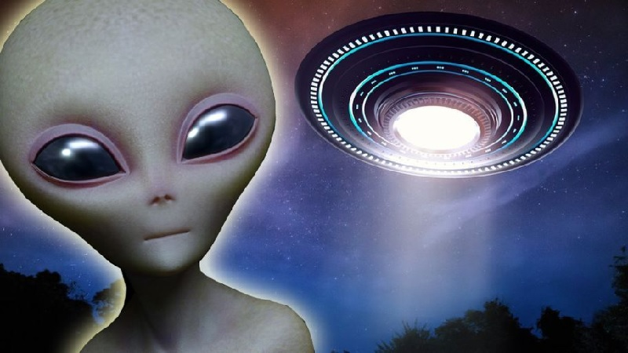
DRAMA RADIO OLEH ORSON WELLES DAN MERCURY THEATER PADA 30 OKTOBER 1938 YANG DISIARKAN OLEH CBS RADIO STUDIO ONE DI NEW YORK
MENYADARKAN PARA ILMUWAN BAHWA BETAPA BESAR PENGARUH PENYIARAN TERHADAP PEMBENTUKAN MASYARAKAT.

Slide 3
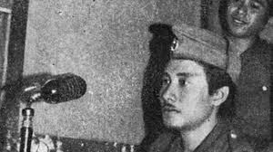
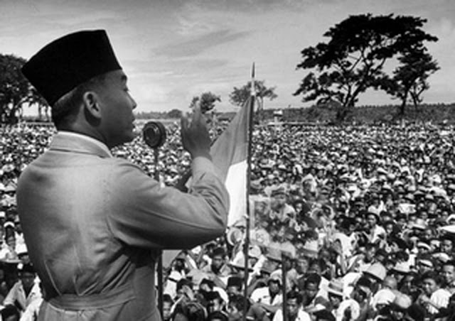
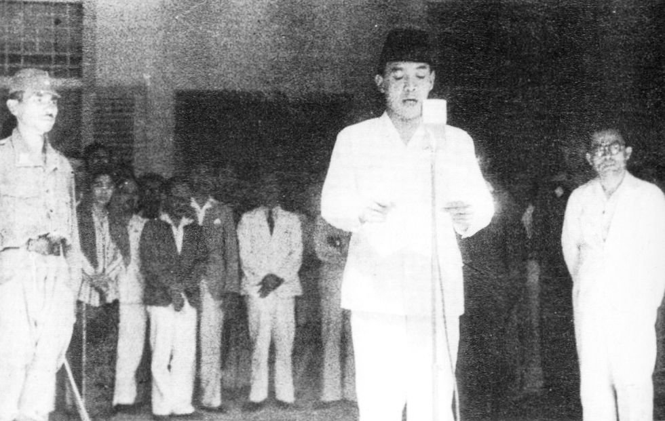
TEKNOLOGI MEDIA MASSA MEMILIKI KEKUATAN UNTUK MEMPENGARUHI POLA PIKIR RATA-RATA AUDIENSINYA. JADI, APABILA SESEORANG SUDAH TERPENGARUH MAKA AKAN LAMA DAN BESAR PENGARUHNYA TERSEBUT.
MENURUT JOHN DEWEY, EFEK NEGATIF TEKNOLOGI MEDIA DAPAT DISARING MELALUI PENDIDIKAN.

Slide 4
PERTANYAAN FILOSOFIS
APAKAH TEKNOLOGI ITU NETRAL ?

Slide 5
TERKAIT DENGAN AMBIVALENSI TEKNOLOGI KOMUNIKASI MARSHAL MCLAREN SEORANG PAKAR KOMUNIKASI DARI KANADA MENYEBUT DUA KEMUNGKINAN PENGARUH PERKEMBANGAN TEKNOLOGI KOMUNIKASI :
TEKNOLOGI KOMUNIKASI MENCIPTAKAN MANFAAT POSITIF DENGAN MENGATASI HAMBATAN JARAK DAN WAKTU, SEHINGGA DUNIA HANYALAH SEBUAH DESA. MANUSIA DAPAT BERINTERAKSI DIMANAPUN DAN KAPANPUN.
GLOBAL VILLAGE
TEKNOLOGI MENCIPTAKAN MANFAAT NEGATIF DENGAN CARA MENCIPTAKAN KETERGANTUNGAN. KETERGANTUNGAN MENYEBABKAN PENGALIHAN NILAI FILOSOFI DENGAN MENEMPATKAN TEKNOLOGI SEBAGAI TUJUAN, BUKAN ALAT. PADAHAL PADA HAKIKATNYA APABILA SESEORANG MENGUASAI TEKNOLOGI MAKA IA TELAH MEGUASAI DUNIA.
GLOBAL PILLAGE

Slide 6
KITA TIDAK BISA HIDUP TANPA TEKNOLOGI, TAPI PADA SAAT YANG SAMA KITA JUGA HARUS MENGHADAPI RESIKO DAN KONSEKUENSI YANG DIBAWA OLEH TELNOLOGI.
TEKNOLOGI KOMUNIKASI TELAH MENYEBABKAN TERJADINYA PROPAGANDA, YAITU POLA KOMUNIKASI YANG BERSIFAT POLITIS DAN KOMERSIAL YANG HAMPIR TAK TERASA GEJALANYA.

Slide 7
BERBAGAI PARADIGMA DALAM TEKNOLOGI KOMUNIKASI
DETERMINISME TEKNOLOGI : BERASUMSI BAHWA TEKNOLOGI ADALAH KEKUATAN KUNCI DALAM MENGATUR MASYARAKAT.
FENOMENOLOGI TEKNOLOGI : MEMAHAMI TEKNOLOGI DALAM KAITANNYA DENGAN FENOMENA SOSIAL YANG MELINGKUPI TEKNOLOGI.
OTORITERIANISME : MENEMPATKAN MEDIA SEBAGAI ALAT PROPAGANDA PEMERINTAH.
LIBERALISME : MEDIA TIDAK BISA LAGI JADI ALAT PEMERINTAH DAN DIMILIKI SECARA PRIBADI, NAMUN HUKUM INDUSTRIAL MEMBUAT KEPEMILIKAN MEDIA HANYA MENJADI OTORITAS PARA PEMODAL BESAR. DUNIA TEKNOLOGI MEDIA INDONESIA DAN TEKNOLOGI MEDIA DUNIA SEKARANG INI SECARA KESELURUHAN TERPENGARUH OLEH IKLIM LIBERALISME MEDIA TEKNOLOGI MEDIA.
TANGGUNG JAWAB SOSIAL : KRITIK TERHADAP PARADIGMA LIBERAL KARENA KEPEMILIKAN MEDIA YANG MONOPOLISTIK DAN DAMPAKNYA TERHADAP POTENSI MANIPULASI INFORMASI OLEH KEKUATAN MODAL. DARI SINILAH FILOSOFI DIVERSITY OF OWNERSHIP (KEBERAGAMAN KEPEMILIKAN) DAN DIVERSITY OF CONTENT (KEBERAGAMAN ISI) BERAKAR.

Slide 8
EKSES TEKNOLOGI KOMUNIKASI
PERUBAHAN GAYA HIDUP
TANTANGAN KARIR
PERUBAHAN REGULASI
PERGESERAN KEKUATAN

Slide 9
Terima Kasih
https://www.binadarma.ac.id/ IG : ubd_palembang

